Slide 1
通过数据看
天文领域云平台应用情况
中国虚拟天文台 米琳莹
2015年11月· 天水
Notes:
各位老师大家上午好，我是来自国家天文台的米琳莹，我报告的题目是通过数据看天文领域云平台应用情况。

Slide 2
目录
时间数据
用户数据
望远镜数据
数据的数据
（归档及使用）
云平台数据
Notes:
昨天崔辰州老师的报告中介绍了我们的平台，今天我就从时间、用户、望远镜、数据及云平台这5个方面的数据来介绍平台的应用情况。

Slide 3
时间数据
——大事件回顾
01
Notes:
首先是时间数据

Slide 4
时间轴
入选院科研信息化十大优秀案例
IPv6应用
新突破
发现超新星
开启科研新模式
2015/1
国科大研究生基于天文领域云开展课程学习
2015/7
1.56米望远镜数据
实现统一访问
2015/10/3
2015/10/4
领域云试用版
公开测试
2014/5/15
2015/3/4
2015/7
2.4米望远镜
观测时间申请
2.4米望远镜
观测时间申请
2.16米望远镜
观测数据
实时归档
公众超新星搜寻
项目上线
2014/7/21
-2014/8/16
2014/11/29
-2014/12/10
2015/4
2015/7/29
论文数据
贮藏库
上线
2.4米望远镜
观测时间申请
2.16米望远镜
观测时间申请
2.16米望远镜
观测时间申请
统计模块
上线
2015/8/1
-2015/8/15
2015/10/27
-2015/11/20
2014/10/20
-2014/11/20
2015/2/15
2015/5/15
2014/5
2014/7
2014/10
2014/11
2015/1
2015/2
2015/3
2015/4
2015/5
2015/7
2015/8
2015/9
2015/10
……
Notes:
大家可以看到，这张PPT用时间轴的方式，展示了领域云公开测试以来的一些大事件。“天文科技领域云”要做什么事情呢？天文领域云要基于虚拟天文台技术和云计算技术，打造的一个全生命周期数据管理与开放共享平台。我们要以国内核心天文观测设备的时间申请、审批，数据汇交、共享、使用，课题设计、开展为线索， 融合天文观测和科研活动所需的科学数据、科技文献、高性能计算、软件和实用工具等资源，形成的一个物理上分散、逻辑上统一的网络化科学研究平台。大家可以看到，我们的每一步，每一个胶印，都是紧紧追随这着我们的目标来进行的。

Slide 5
用户数据
——注册、访问
02
Notes:
看完了大事件时间轴，我们来看用户注册和访问数据，

Slide 6
用户注册数
总用户数：
14254人
Notes:
平台从14年5月15日公开测试以来，用户注册数稳步上涨，目前总用户数是14254人，大家可以看到，白线是我们的总用户数量，黄线是单日用户注册数量。9、10月份用户注册量大量增长，这张图就看的不是很清楚，下面我把这张图分解来看。

Slide 7
用户注册数
国科大研究生基于天文领域云开展课程学习
2.4米望远镜观测
时间申请
2.4米望远镜
观测时间申请
论文数据
贮藏库上线
2.16米望远镜
观测时间申请
公众超新星搜寻项目上线
Notes:
这张图是14年5月到今年8月的数据图，白色的亮线是用户总数，这里我借用了热力图的方式，大家可以看到，用户增长速度比较快的地方，橙色的亮光就比较明显，黄线是单日注册数，也可以看到，每一次注册数量的波动，都可以对应上前面时间轴为大家展示的平台大事件。用户一直是稳步增加的，超新星搜寻项目上线后，用户数量暴涨。

Slide 8
用户注册数
单日注册
4993人
9月19日
两个候选体确认新闻
Notes:
这张PPT展示了今年8月份到现在的用户注册数，大家可以看到，在超新星搜寻项目上线一个多月以后，超新星搜寻项目在下午的时候，李珊珊会为大家详细介绍。那么随着10岁男孩发现超新星候选体的媒体报道，平台用户注册数出现了一次暴涨，9月13日的单日注册人数为2218，13号时单日注册4993人，是目前单日注册人数的最高纪录，平台在9月19日注册用户超过一万人。第二次暴涨出现在10月9日，两个候选体确认新闻，这次暴涨用户又再3天之内增加接近三千多人。

Slide 9
活跃用户数
2014/5-2015/6
14.78次/人/月
2015/7-2015/11
3.35次/人/月
Notes:
我在准备报告时，统计了每个月的活跃用户数，就是每月登录的用户数量次数，大家可以看这个白色的线条，前期这个数量还是比较稳定的，会随着平台的应用情况而变化，到7月份开始，随着用户数量的增加，活跃用户也开始增加，有很大一部分人是跟着新闻来看热闹的，随着时间，我们会留下真正的用户。大家可以看这个蓝色的柱状图，这个图是统计了月单用户多次登录的平均次数，为了保证数据的准确性，我去掉了我们开发、测试人员的登录数据，在去年8月份到今年6月份，我们平均的数字是14.78次一人一月，这个登录次数也和前面的大事件时间轴能呼应上，6月份有个小暴涨，这里我推测是因为6月份的时候，国科大的学生们要开始交作业了，在前面大事件回顾时，我们在3月份开始为国科大研究生提供教学云环境的支持，国科大的《多波段天文数据获取与处理》是由6位不同专业方向老师授课的，总共需要让学生们学习11种软件，昨天的论坛中，海龙也提到过云虚拟机和模版的优势。这里有个比较有意思的现象，7月到11月，随着用户的增加，登录次数的平均数被拉低了，9月份最低，但是我们可以看到，随着随着热度减小，优质用户存留，这个数据又开始逐步回升。可以看到我们的粘性还是很好地。

Slide 10
望远镜数据
——数据的开始
03
Notes:
下面我们来看望远镜数据的情况

Slide 11
望远镜
名称 | 观测时间申请 | 观测数据归档 | 产品数据发布
丽江2.4米望远镜 | √ | √ | √
兴隆2.16米望远镜 | √ | √
SONG 50BiN望远镜 |  | √
LAMOST望远镜 |  | √ | √
南银冠U波段巡天望远镜 |  | √ | √
南极AST3望远镜 |  | √ | √
南极CSTAR望远镜 |  | √ | √
怀柔太阳射电望远镜 |  | √ | √
怀柔太阳磁场望远镜 |  | √ | √
BOOTES-4望远镜 |  | √
Notes:
目前我们平台为这些望远镜提供如下的服务。目前我们为两个望远镜提供了观测时间申请，这个列表上的所有望远镜都实现了观测数据的归档，下面详细介绍一下。

Slide 12
观测时间申请
2.4米望远镜
开放时间2014年7月21日-8月16日
观测时间分配时段2014年9月15日–2014年12月31日
开放时间2014年11月29日-12月10日
观测时间分配时段2015年01月01日至2015年06月30日
开放时间2015年8月1日-8月15日
观测时间分配时段2015年9月1日起至2016年6月30日
2.16米望远镜
开放时间2014年10月20日-11月20日
观测时间分配时段2015年1月1日-12月31日
开放时间2015年10月27日-11月20日
观测时间分配时段2016年1月1日-12月31日
5次时间申请
共
267个提案
Notes:
我们为2个望远镜提供了5次时间申请，总共接受了267个申请提案。其中2.4米望远镜3次，2.16米2次，观测时间分配时段覆盖了2014年上半年到16年底。

Slide 13
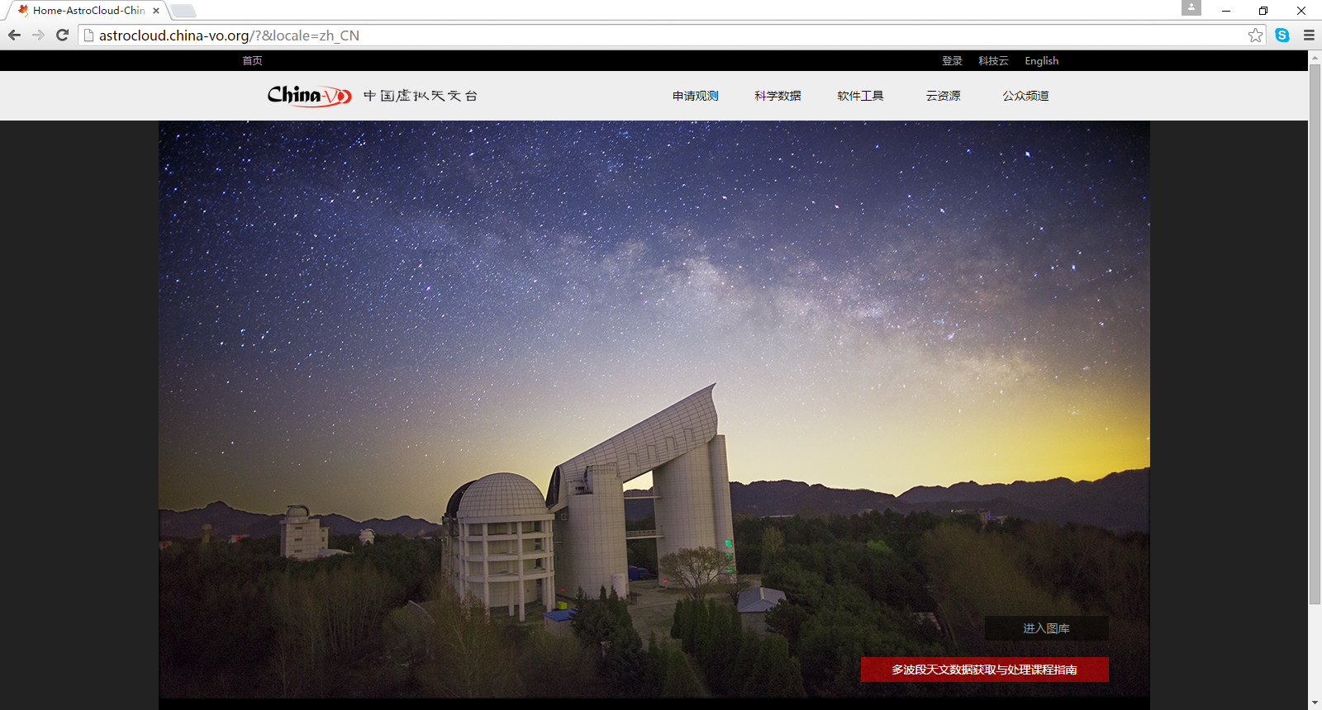
观测时间申请
有效申请
自平台开放以来，共支持5次时间申请
总提案267个
有效提案占九成以上
90.09%
Notes:
这5次申请，总数是267个提案，2.4第一次69个、第二次46个，第三次47个；2.16第一次50个，第二次55个，有效提案数量为90.09%。
目前支持了2.4米和2.16米，对新疆1.26和26米的支持还在测试阶段，期待明年的报告可以有这两个望远镜的统计数据。

Slide 14
观测时间申请
有时间的话用中国地图做一个申请单位的可视化表
5次时间申请
共
267个提案
Notes:
2.4米望远镜时间申请

Slide 15
观测时间申请
Notes:
在进行数据统计是，我又发现了一个特别有意思的事情，这个图分别是两个望远镜不同申请时间的观测提案日提交数，这两次申请收到的提案数量差不多，上面是2.4米8月份的，开放时间是10天，下面是2.16米10、11月的，开放时间是31天，这个图里面红色的虚线是我画出来的一个趋势图，大家可以看到，虽然一个开放10天，一个31天，但这个趋势图的形状很像，刚开始的几点会有一个集中的申请，最后3天是最集中的时候，这个也很符合现状。

Slide 16
数据的数据
——归档及使用
04

Slide 17
观测数据归档
Notes:
刚才介绍望远镜数据时，提到了对数据归档的支持，截止到昨天晚上，我们总共归档了国内望远镜的观测数据共60.23TB，这个数据是在实时更新的，每天都有数据的归档传过来，目前国内的三个2米级以上的光学观测设备：郭守敬望远镜、丽江2.4米望远镜、兴隆2.16米望远镜，全部基于领域云平台实现了原始观测数据的规范化归档管理。

Slide 18
镜像数据集
Notes:
镜像数据量19.66TB

Slide 19
数据使用情况
LAMOST数据
查询次数11万余次
数据下载5百40万余次
数据下载总量0.97TB
丽江2.4米望远镜
查询次数27万余次
数据下载总量79.51GB
CSTAR数据
查询7万6千余次
数据下载总量970MB
Notes:
2.4、Cstar，LM查询次数，下载量

Slide 20
云平台数据
——物理分散逻辑统一
05

Slide 21
云节点
名称 | 虚拟机数 （个） | 模板数 （个） | 存储容量 （TB）
国家天文台 | 271 | 29 | 74.80
紫金山天文 | 4 | 0 | 0.48
上海天文台 | 6 | 0 | 0.01
云南天文台 | 2 | 0 | 0.48
新疆天文台 | 6 | 4 | 1.00
合计 | 289 | 33 | 76.77
NAOC
XAO
YNAO
SHAO
PMO
Notes:
接下来我们看云平台的数据，前面其实已经提到过很多次了，大家可以看我画的这个祥云图，我们目前在国家天文台、紫金山天文台、上海天文台、云南天文台、新疆天文台都有已经投入使用的云节点。

Slide 22
广告时间
——公众微信号
06
Notes:
讲完了目录中的5个点，下面是广告时间。

Slide 23
公众微信号
文章名 | 发布日期 | 图文页 阅读人数 | 转发+收藏 人数
《走进中国星空》入选2015年全国优秀科普微视频 | 2015-11-10 | 603 | 77
合肥10岁小学生为中国虚拟天文台做出首个科学新发现 | 2015-10-06 | 452 | 30
又一颗超新星被确认，虚拟天文台再获新发现 | 2015-10-08 | 338 | 31
总用户数
436人
文章
消息推送15条
图文消息40条
Notes:
自从9月中旬注册公众微信号以后，共有436人关注了我们，我们总共推送了40条图文消息，总计有15条消息，大家如果感兴趣可以从历史消息中查看。那么我们阅读量最广的三条图文消息分别是这三个，可以看到这个传播还是可以的，欢迎大家都来关注我们的公众微信号，如果有各种建议都可以直接留言，我从微信后台都可以看到。

Slide 24
谢谢!
扫描二维码，关注中国虚拟天文台→→→→→→→→→→→→→→→→
Notes:
欢迎大家扫描这个二维码，关注中国虚拟天文台，我们的最新消息都会在这个微信号中推送。谢谢大家。

